Slide 1

2025
徐州景点智能推荐系统
---基于知识图谱
主讲人：
张余涵
时间：
2025年7月3日

Slide 2
目录
CONTENTS
01
系统概述
02
知识图谱技术解析
03
表检索增强技术
04
系统实现与算法
05
案例展示
06
未来展望

Slide 3
01
Part-
系统概述
PowerPoint design

Slide 4


旅游推荐系统的重要性
随着旅游业的蓬勃发展，人们对于旅游体验的要求日益提高。面对海量的旅游信息，游客往往难以做出最优的决策，旅游推荐系统应运而生，它能帮助游客快速筛选出符合自身需求的旅游目的地和行程安排，节省时间和精力，提升旅游体验。
对于旅游行业来说，推荐系统能够提高旅游服务的效率和质量，增强用户粘性，促进旅游消费，推动行业的发展。

Slide 5


知识图谱与表检索增强的创新点
表检索增强则通过对结构化表格数据的高效检索和分析，补充知识图谱中可能缺失的细节信息，进一步提升推荐的准确性和全面性，两者结合为旅游推荐带来了全新的思路和方法。
知识图谱能够将旅游领域的各种知识，如景点、区域、美食、交通等，以结构化的方式组织起来，清晰地展示实体之间的关系，为推荐提供丰富的语义信息，实现更精准、智能的推荐。

Slide 6
02
Part-
知识图谱技术解析
PowerPoint design

Slide 7
知识图谱的构建方法
PART 02
PART 01
知识图谱模型构建
PART 03
数据采集
图谱分析与可视化
基于 NetworkX 构建有向多重图，通过节点与边的分层设计实现知识的语义关联：
1.节点类型与属性定义：景点节点、主题节点、
人群节点、区域节点
2.边的关系与权重设计：景点-主题、景点-人群、
景点-区域
3.批量图谱构建：遍历结构化数据框，为每个景点生成节点，并根据主题、人群、区域关联关系生成边
广泛收集旅游相关的多源数据，包括旅游平台（携程）的实时数据，用户分享的旅游经验、评论和照片；以及公开的地理信息数据、旅游攻略等。 运用网络爬虫技术，按照一定的规则和策略，自动从网页中提取所需的数据，并对数据进行初步的整理和存储，为后续的处理做准备。
通过量化指标与交互式展示，挖掘知识图谱的隐藏价值：
1.关键节点分析
加权度中心性：计算节点的加权连接数，识别核心景点。
2.交互式可视化实现：利用 PyVis 库构建动态图谱，通过颜色和大小区分节点类型：

Slide 8
知识图谱在旅游推荐中的作用
提供丰富语义信息
实现智能推理与推荐
知识图谱以图的形式展示旅游实体及其之间的关系，不仅包含了景点的基本信息，还涵盖了景点与景点之间的关联（如主题相似、地理位置相邻）、景点与用户偏好的匹配关系（如适合亲子游、文化爱好者）等丰富的语义信息。 这些语义信息为推荐系统提供了更深入的理解和分析基础，使推荐结果不再局限于简单的基于数据统计的推荐，而是能够根据用户的兴趣和需求，挖掘出更符合其个性化的旅游资源，例如根据用户对历史文化景点的偏好，推荐具有相似历史背景和文化特色的景点。
基于知识图谱的逻辑推理和本体推理能力，推荐系统可以从已有的知识中推导出新的知识和关系，从而实现更智能的推荐。例如，已知用户喜欢某一类型的景点，通过知识图谱中该类型景点与其他相关景点的关系，以及其他用户对这些景点的评价和偏好，推荐系统可以推理出用户可能感兴趣的其他景点，并进行精准推荐。 同时，知识图谱能够实时更新和维护，及时反映旅游行业的动态变化，如景点的新增、改造，活动的举办等，确保推荐信息的时效性和准确性，为用户提供最新、最有价值的旅游推荐。

Slide 9
03
Part-
表检索增强技术

Slide 10
表检索对旅游推荐的提升
补充详细信息
优化推荐准确性
知识图谱虽然能够提供丰富的语义关系，但对于一些具体的细节信息，可能无法全面涵盖。表检索可以从结构化表格数据中获取这些详细信息，如景点的门票价格、开放时间、具体地址，酒店的房型、价格、设施等，为推荐结果提供更完整、准确的描述。 当推荐某一景点时，通过表检索可以获取该景点最新的门票价格和开放时间，让用户能够更清楚地了解旅游信息，做出合理的规划。这种详细信息的补充，增强了推荐的可信度和实用性，使用户能够更好地评估和选择推荐的旅游产品。
通过表检索技术，推荐系统可以根据用户的具体需求，从大量的表格数据中筛选出最符合条件的旅游资源。例如，当用户指定旅游偏好和时间范围时，推荐系统可以通过检索信息表和时刻表，快速找到方案。 结合知识图谱的语义分析和表检索的精准筛选，能够更准确地匹配用户需求和旅游资源，避免推荐结果与用户期望偏差较大的情况，提高推荐的准确性和满意度，为用户提供更贴合实际需求的旅游推荐。

Slide 11
04
Part-
系统实现与算法

Slide 12
系统架构设计
数据层
逻辑层
接口层
数据层采用CSV 存储 + 知识图谱建模的混合架构，通过多维度数据处理与语义增强，为上层应用提供结构化知识支撑。核心包含：基础数据层：基于 Pandas 处理 CSV 文件，存储景点名称、评分、地址等原始信息；知识图谱层：利用 NetworkX 构建有向多重图，定义景点、主题、人群、区域四类节点，通过HAS_THEME/LOCATED_IN等关系边实现语义关联；增强处理层：结合 Ollama 调用 LLM 模型补全地址信息，通过缓存机制提升数据检索效率。
实现系统的核心业务逻辑，包括知识图谱的构建、更新和维护，表检索的处理和分析，以及推荐算法的执行。运用自然语言处理、机器学习和数据挖掘等技术，对数据进行深度分析和挖掘，提取有价值的信息和知识。根据用户的偏好设置和实时需求，构建个性化的用户模型，为精准推荐提供依据。通过对知识图谱和表检索结果的综合分析，运用推荐算法生成符合用户需求的旅游推荐列表，并对推荐结果进行排序和筛选，确保推荐的质量和效果。
提供与用户和其他系统交互的接口，包括用户界面接口和外部系统接口。用户界面接口采用友好、直观的设计，支持多种交互方式，如网页端、移动端应用，方便用户输入需求和获取推荐结果。希望为用户提供更全面、便捷的旅游服务。

Slide 13

推荐算法详解
综合考虑多种因素来计算景点的推荐评分，包括主题匹配度、人群匹配度、区域匹配度、基础评分、开放时间影响、评论数热度和季节性调整等。 主题匹配度根据用户选择的主题与景点所关联的主题进行匹配计算，权重为30分，以衡量景点与用户兴趣主题的契合程度；人群匹配度通过用户所属人群与景点适合人群的匹配情况确定，体现景点对不同人群的适宜性；区域匹配度依据景点所在区域与用户指定区域或其相邻区域的关系来评估，考虑了地理位置因素；基础评分基于景点的原始评分转换得到，反映景点的基本质量；开放时间影响根据景点在用户计划日期内的开放情况进行扣分，确保推荐的景点在用户出行期间可正常游览；评论数热度根据评论数所在区间给予相应加分，体现景点的受欢迎程度；季节性调整根据景点特色与季节的匹配度给予加分考虑了旅游的季节性特点。
基于多因素的评分机制
路线优化算法
针对多景点旅游计划，采用贪心算法结合2 - opt优化的策略来规划最优路线。首先使用贪心算法，以最近邻原则确定初始路线，从起点出发，每次选择距离当前景点最近的下一个景点，直到遍历所有景点。 然后运用2 - opt优化算法对初始路线进行改进，通过尝试交换路线中不同位置的两个景点，计算交换前后路线的总距离（或总时间），如果交换后距离缩短（或时间减少），则接受交换，不断迭代，直到无法找到更优的交换方案为止。。

Slide 14
05
Part-
案例展示
PowerPoint design

Slide 15
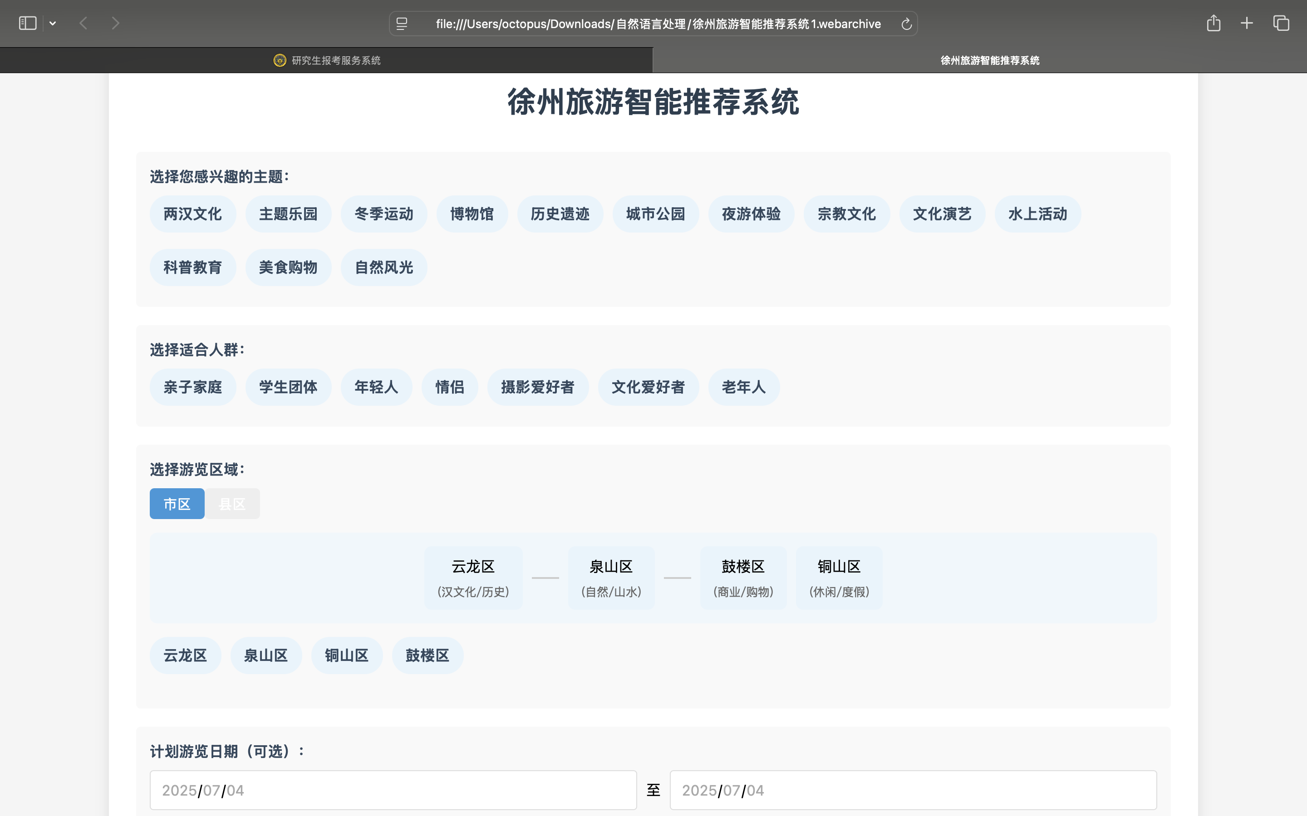
实际案例展示--用户个性化选择

Slide 16
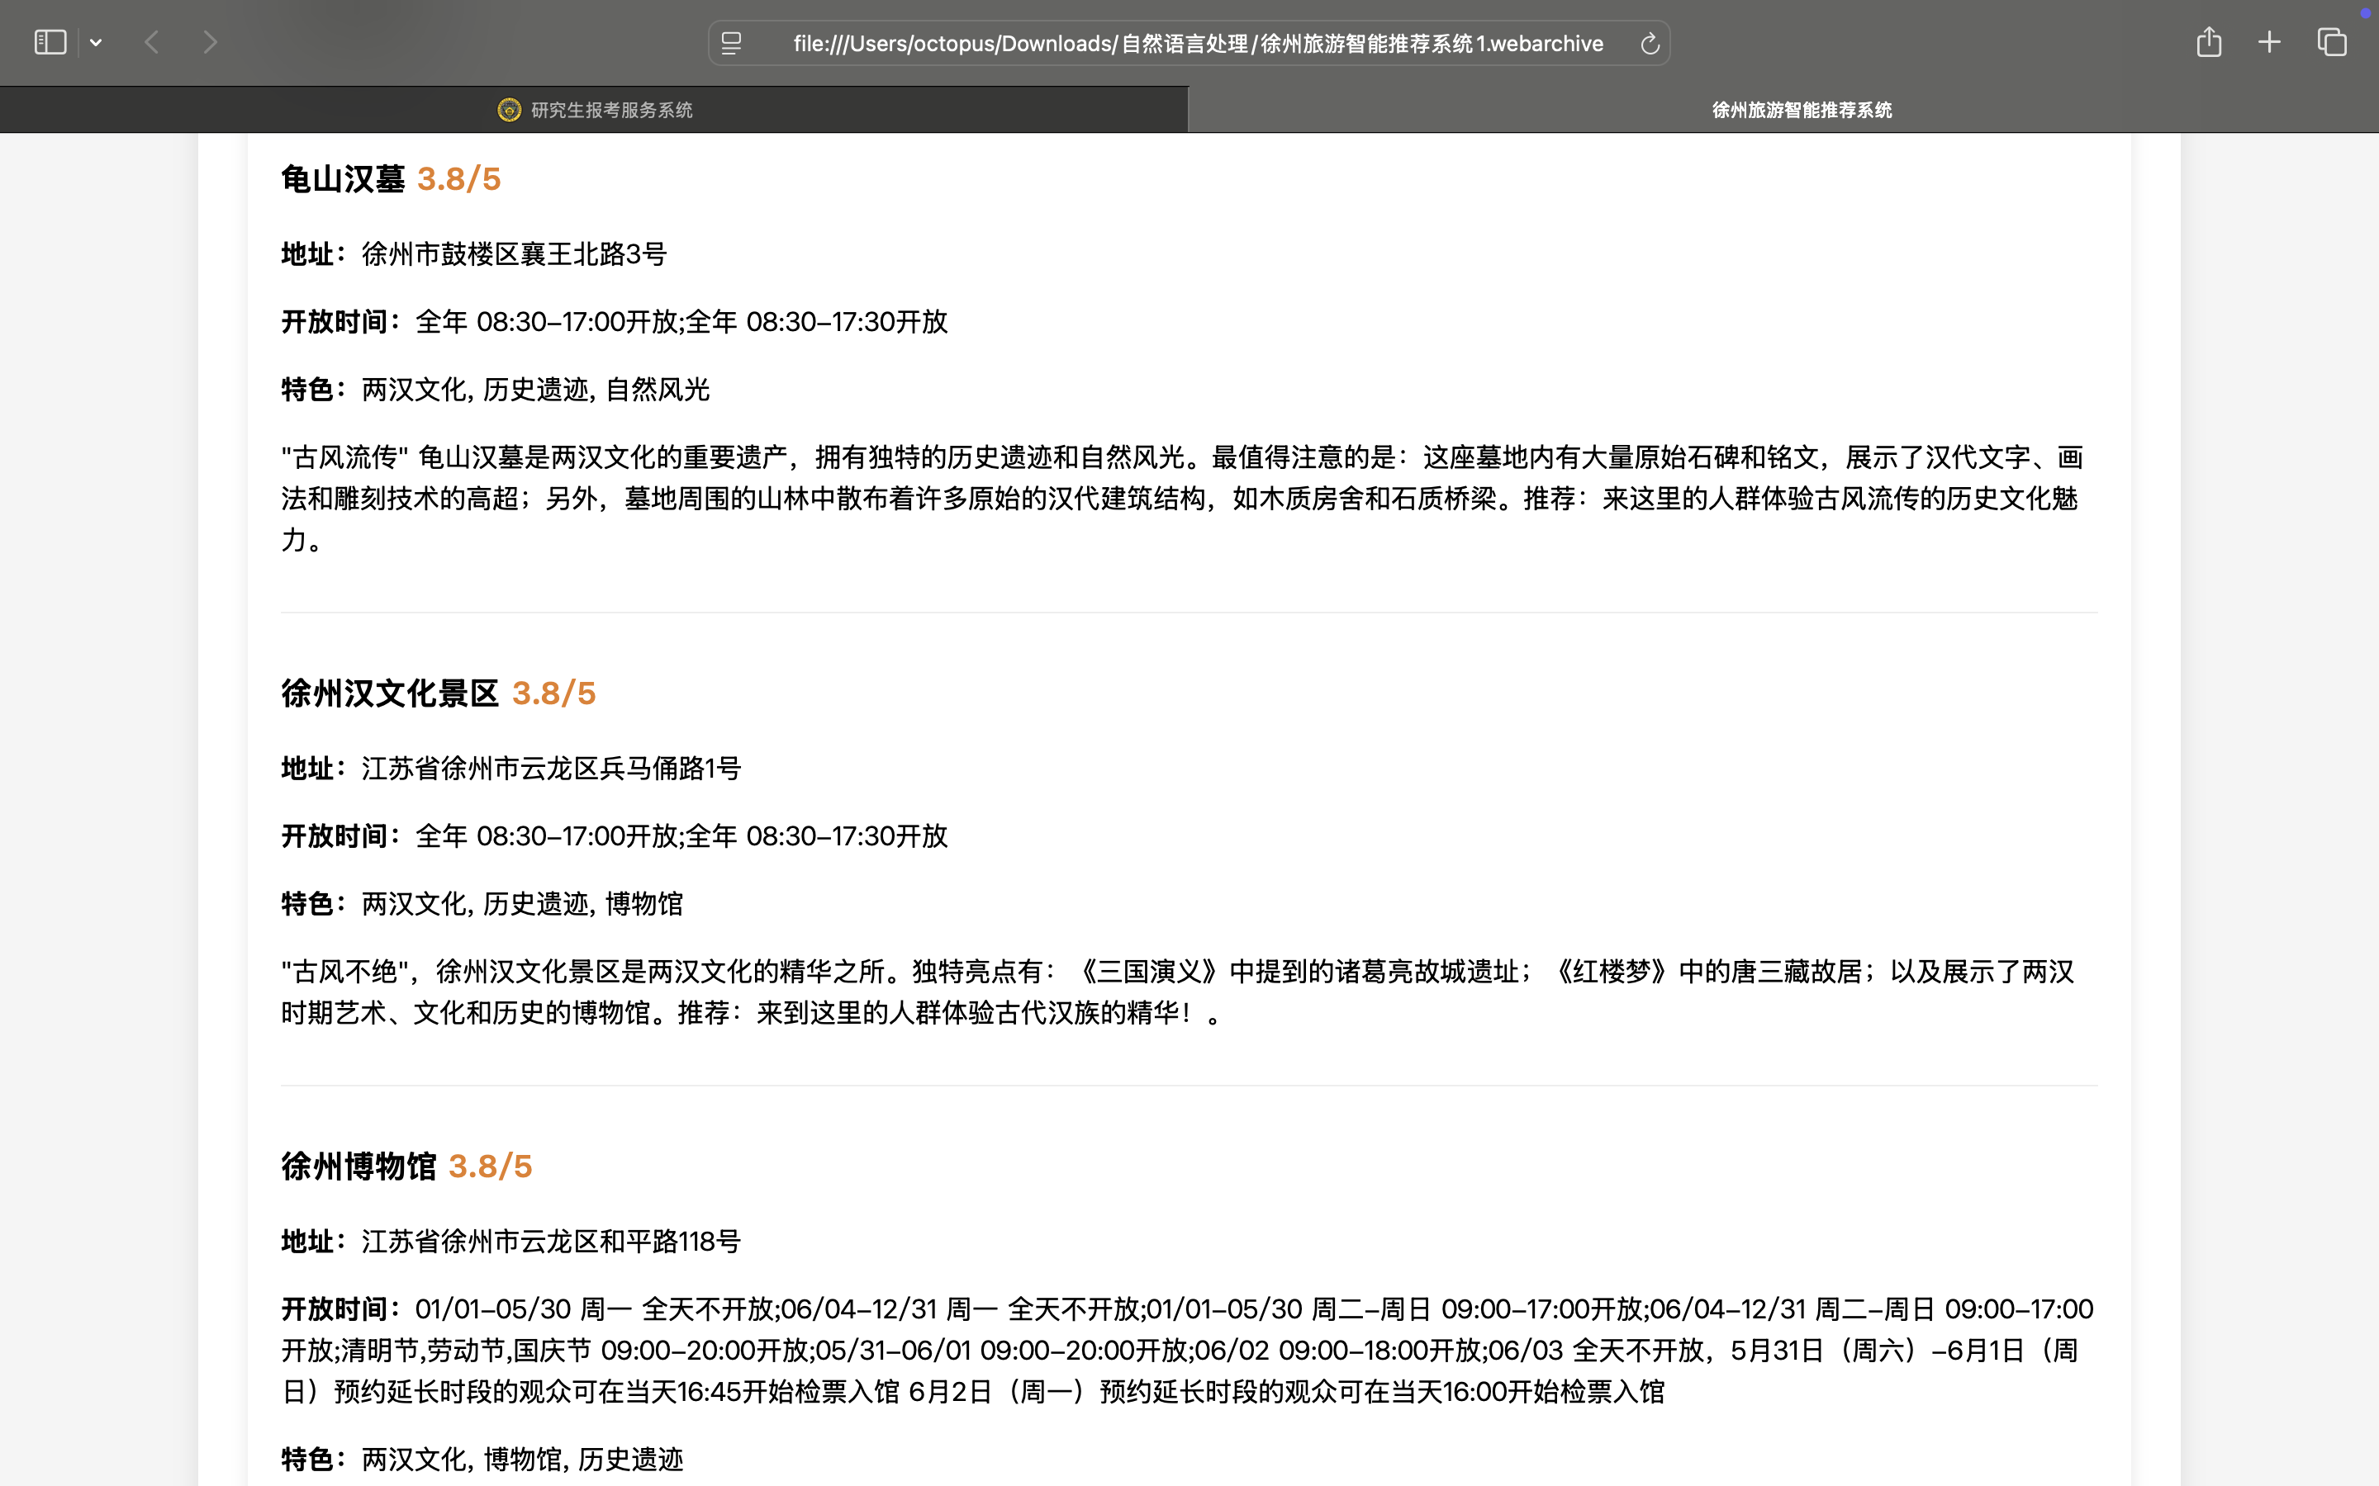
实际案例展示--选择景点详情

Slide 17
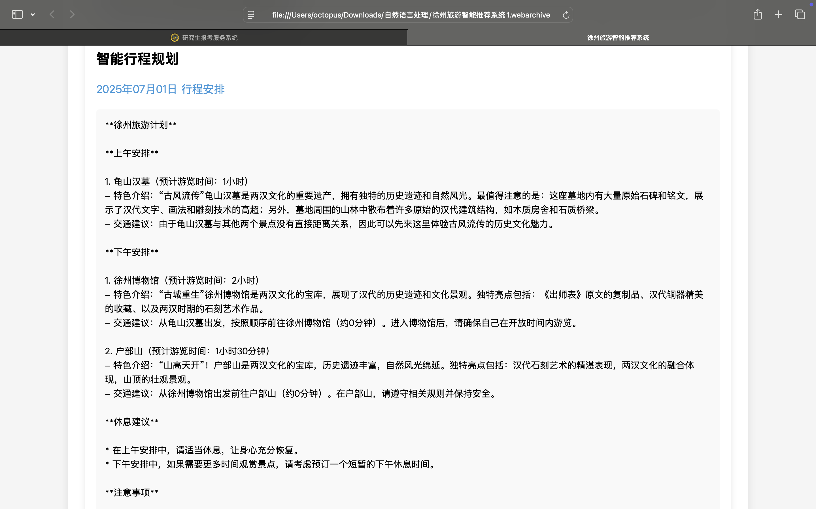
实际案例展示--旅游行程安排

Slide 18
实际案例展示
01
02
用户需求与推荐结果
旅游计划生成
以一位文化爱好者为例，他计划在冬季前往徐州旅游，希望游览具有两汉文化特色的景点。系统根据他的需求，结合知识图谱和表检索技术，推荐了徐州博物馆、汉文化景区和龟山汉墓等景点。 徐州博物馆拥有丰富的两汉文物，能够让用户深入了解两汉文化的历史底蕴；汉文化景区集中展示了汉代的墓葬文化、建筑风格等；龟山汉墓则是一座保存较为完好的汉代诸侯王墓，具有极高的历史价值和文化价值。这些推荐景点在主题上与用户的文化爱好高度匹配，同时考虑了冬季开放时间和景点的综合评分等因素。
为该用户生成了详细的旅游计划，第一天安排参观徐州博物馆，上午游览博物馆内的精品文物展厅，了解徐州地区的历史变迁和文化发展；下午参观汉代玉器展厅和陶瓷展厅，欣赏精美的汉代艺术品。第二天前往汉文化景区，上午参观狮子山楚王陵，感受汉代帝王陵墓的壮观；下午游览汉兵马俑博物馆，领略汉代军事文化的魅力。第三天参观龟山汉墓，上午深入墓穴内部，探索汉代墓葬的结构和布局；下午在周边的文化广场了解汉代的民俗文化。 旅游计划中还考虑了景点间的交通时间和休息时间，为用户提供了合理的行程安排建议，同时根据冬季的天气特点，给出了保暖和防寒的出行提示。

Slide 19
06
Part-
优势与展望

Slide 20

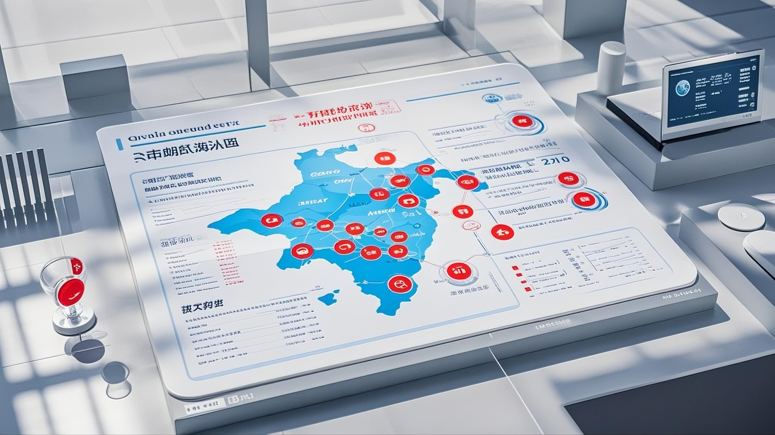
未来发展展望
（1）接入实时天气 API，根据日期调整推荐（如冬季优先推荐室内景点）。
（2）增加用户历史行为记录，实现个性化偏好学习。开发前端界面，支持地图可视化与交互式路线规划。
（3）扩展知识图谱至酒店领域，新增酒店节点并建立“酒店-景点”空间关联边，结合通勤时间、用户评价等多维数据构建推荐模型，最终形成“景点-开放时间-酒店”三位一体的智能服务体系，为用户提供更精准、全面的旅游决策支持。
未来将不断引入新的技术，如深度学习、人工智能等，进一步提升系统的智能化水平。利用深度学习模型对用户的行为数据和旅游文本进行更深入的分析，挖掘用户的潜在需求和兴趣偏好，实现更精准的推荐。 拓展系统的功能，增加更多的旅游服务模块，如旅游攻略生成、智能客服、旅游社交等，为用户提供全方位的旅游服务，打造一站式的旅游平台。

Slide 21
2025
谢谢大家
主讲人：
张余涵
时间：
2025年7月3日

